Slide 1
4.4 线性方程组解的结构
教
学
要
求
1. 理解基本概念：解向量、解集、基础解系、解集的秩
2. 掌握关于线性方程组的四组结论

Slide 2
复 习
最大无关组与秩的定义
定义
若在向量组V 中能找到 r 个向量α₁,α₂,…,α_{r} 满足
1）α₁,α₂,…,α_{r} 线性无关，
2）V 中任何r+1个向量都线性相关，
则称α₁,α₂,…,α_{r}是V 的一个最大线性无关组，简称最大无关组。
注意
1）最大无关组一般不唯一
2）最大无关组中所含向量的个数r是唯一的
3）唯一的个数r称为向量组V的秩

Slide 3
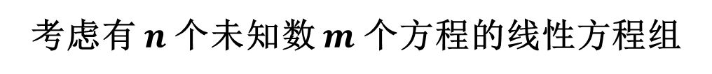
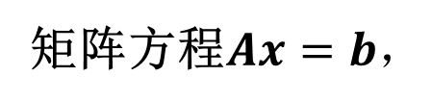
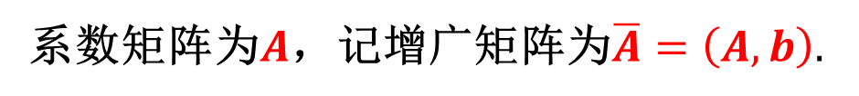
复 习
考虑有 $n$ 个未知数 $m$ 个方程的线性方程组
线性方程组解的判别
矩阵方程$Ax=b，$
系数矩阵为$A$，记增广矩阵为$\overline{A}=\left(A, b\right).$
定理1：若 ，则方程组Ax=b无解；
AX=b有唯一解
定理2：
若
AX=b有无穷多解
推论：n 元齐次线性方程组 AX = 0 有非零解的充分必要条件
是 R(A) < n ．

Slide 4
4.4 线性方程组解的结构
引例
考虑齐次线性方程组
解向量
解集
定义1
齐次线性方程组的全体解向量构成的集合
S={x| Ax=0}
称为齐次线性方程组的解集.

Slide 5
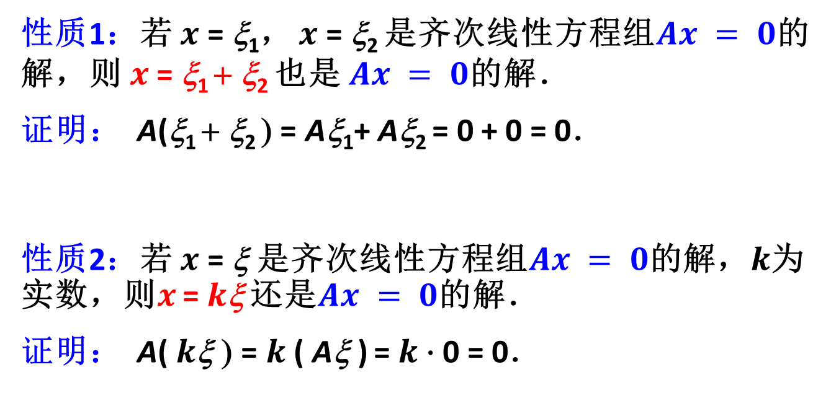
4.4 线性方程组解的结构
齐次线性方程组解的性质
齐次线性方程组的解的性质
性质1：若 $x$ = ξ₁， $x$ = ξ₂ 是齐次线性方程组$Ax = 0$的解，则 $x$ = ξ₁ + ξ₂ 也是 $Ax = 0$的解．
证明： A(ξ₁ + ξ₂ ) = Aξ₁+ Aξ₂ = 0 + 0 = 0．
性质2：若 $x$ = ξ 是齐次线性方程组$Ax = 0$的解，$k$为实数，则$x$ = $k$ξ 还是$Ax = 0$的解．
证明： A( $k$ξ ) = $k$ ( Aξ ) = $k∙$0 = 0．

Slide 6
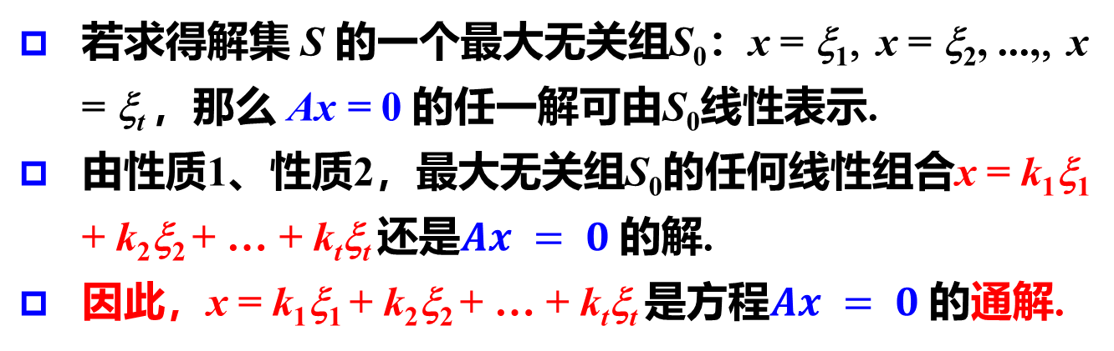
4.4 线性方程组解的结构
定义2
齐次线性方程组 Ax = 0 的解集为S，如果 r 个向量
基础解系，解集的秩
且满足：
最大无关组
（1） 线性无关；
（2）S 中任一向量都可由 线性表示；
则 称为解集 S 的一个基础解系，
向量 的个数 r 称为解集的秩.
若求得解集 S 的一个最大无关组S₀：x = ξ₁, x = ξ₂, ...,, x = ξ_{t} ，那么 Ax = 0 的任一解可由S₀线性表示.
由性质1、性质2，最大无关组S₀的任何线性组合x = k₁ξ₁ + k₂ξ₂ + … + k_{t}ξ_{t} 还是$Ax = 0$的解.
因此，x = k₁ξ₁ + k₂ξ₂ + … + k_{t}ξ_{t} 是方程$Ax = 0$的通解.

Slide 7

4.4 线性方程组解的结构
定理：设 m×n 矩阵的秩 R(A) = r，则 n 元齐次线性方程组
Ax = 0 的解集 S 的秩 R_{S} = n − r ．
基础解系的求法
设 R(A) = r ，为叙述方便，
不妨设 A 行最简形矩阵为
对应的齐次线性方程组
令 $x$_{r+1}, …, $x$_{n} 作自由变量，则
前 r 列
后 n - r 列

Slide 8
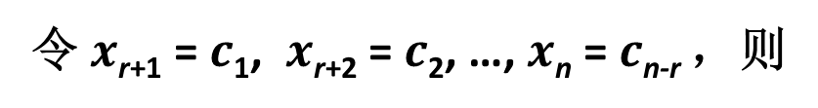
4.4 线性方程组解的结构
基础解系的求法
齐次线性方程组的通解
令 $x$_{r+1} = $c$₁, $x$_{r+2} = $c$₂, …, $x$_{n} = $c$_{n-r} ，则
记作 x = c₁ξ₁ + c₂ξ₂ + … + c_{n-r}ξ_{n-r} ．（满足基础解系②）

Slide 9
4.4 线性方程组解的结构
基础解系的求法
前 r 行
后 n − r 行
n − r 列
故 R(ξ₁, ξ₂ , … , ξ_{n-r} ) = n − r ，
即 ξ₁, ξ₂ , … , ξ_{n-r} 线性无关． （满足基础解系①）
于是 ξ₁, ξ₂ , … , ξ_{n-r} 就是齐次线性方程组 Ax = 0 的基础解系．

Slide 10
4.4 线性方程组解的结构
基础解系的求法
例：求齐次线性方程组 的基础解系．
方法1：先求出通解，再从通解求得基础解系．
即

Slide 11
4.4 线性方程组解的结构
基础解系的求法
令$x3 = c1， x4 = c2$， 得通解表达式
因为
方程组的任意一个解都可以表示为ξ₁, ξ₂ 的线性组合．
ξ₁, ξ₂ 的四个分量不成比例，所以 ξ₁, ξ₂ 线性无关．
所以ξ₁, ξ₂ 是原方程组的基础解系．

Slide 12
4.4 线性方程组解的结构
方法2：先求出基础解系，再写出通解．
基础解系的求法
即
令
还能找出其它基础解系吗？
，得
合起来便得到基础解系

Slide 13
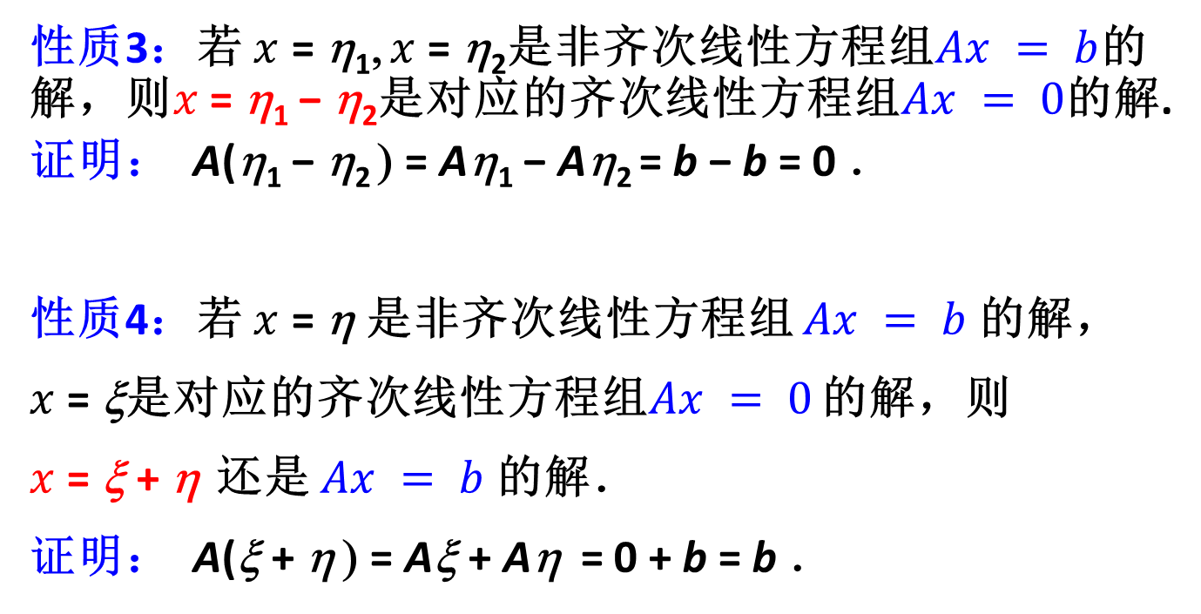
4.4 线性方程组解的结构
非齐次线性方程组的解的性质
非齐次线性方程组解的性质
性质3：若 $x$ = η₁, $x$ = η₂是非齐次线性方程组$Ax = b$的解，则$x$ = η₁ − η₂是对应的齐次线性方程组$Ax = 0$的解.
证明： A(η₁ − η₂ ) = Aη₁ − Aη₂ = b − b = 0 ．
性质4：若 $x$ = η 是非齐次线性方程组 $Ax = b$的解，
$x$ = ξ是对应的齐次线性方程组$Ax = 0$ 的解，则
$x$ = ξ + η 还是 $Ax = b$的解．
证明： A(ξ + η ) = Aξ + Aη = 0 + b = b ．

Slide 14
4.4 线性方程组解的结构
非齐次线性方程组解的性质
根据性质3 和性质4 可知
若 x = η* 是 Ax = b 的解， x = ξ 是 Ax = 0 的解，那么x = ξ + η* 也是 Ax = b 的解．
设 Ax = 0 的通解为 ξ = c₁ξ₁+c₂ξ₂+…+c_{n-r}ξ_{n-r} ．
于是 Ax = b 的通解为
η = c₁ξ₁+c₂ξ₂+…+c_{n-r}ξ_{n-r} +η*
非齐次线性方程组的解的结构：
非齐次线性方程组的通解
=对应的齐次线性方程组的通解
+非齐次线性方程组的一个特解

Slide 15
4.4 线性方程组解的结构
非齐次线性方程组的解
例：求线性方程组 的通解．
解：容易看出 是方程组的一个特解 ．
其对应的齐次线性方程组为
根据前面的结论，其基础解系为

Slide 16
4.4 线性方程组解的结构
非齐次线性方程组的解
特解
基础解系
于是，原方程组的通解为

Slide 17
4.4 线性方程组解的结构
典
型
例
题
典型例题
P 112 27
求非齐次线性方程组的一个特解、对应的齐次线性方程组的基础解系，非齐次线性方程组的通解.
（1）
解

Slide 18
4.4 线性方程组解的结构
典
型
例
题
答案：
特解：
基础解系：
通解：
k为任意实数.

Slide 19
结论一
四组结论
若 ，则方程组Ax=b无解；
AX=b有唯一解
若
AX=b有无穷多解
结论二
AX=b有解
有解
向量 b 可以用向量组 线性表示
4.4 线性方程组解的结构

Slide 20
4.4 线性方程组解的结构
结论三
四组结论
AX= 0有非零解
有非零解
A 的列向量线性相关
结论四
设 是 的
基础解系， 是 的一个特解，则 的
通解为：
其中 为任意实数。

Slide 21
4.4 线性方程组解的结构
典
型
例
题
典型例题
P 80 19
讨论含有参数的非齐次线性方程组的求解问题.
设
问 为何值时，此方程组有唯一解、无解或有无穷
多解？并在有无穷多解时求其通解。
解：先求系数矩阵A的行列式

Slide 22
4.4 线性方程组解的结构
典
型
例
题
答案：
λ≠1且λ≠10时，有唯一解。
λ=10时，无解。
λ=1时，有无穷解，其通解为：
c₁、c₂为任意实数.

Slide 23
4.4 线性方程组解的结构
P 112 29
典
型
例
题
典型例题
讨论含有参数的向量组的线性表示问题
设有向量组A:
及向量
，问a, b 为何值时：
(1)向量 β 不能由向量组 A 线性表示；
(2)向量 β 能由向量组 A 线性表示，且表示式唯一；
(3)向量 β 能由向量组 A 线性表示，且表示式不唯一，并求
一般表示式.
（1）思路：
向量 β 不能由向量组 A 线性表示
等价于方程组 AX=β 无解
求得
a = −4且 b ≠ 0

Slide 24
4.4 线性方程组解的结构
P 112 29
典
型
例
题
典型例题
讨论含有参数的向量组的线性表示问题
设有向量组A:
及向量
，问a, b 为何值时：
(1)向量 β 不能由向量组 A 线性表示；
(2)向量 β 能由向量组 A 线性表示，且表示式唯一；
(3)向量 β 能由向量组 A 线性表示，且表示式不唯一，并求
一般表示式.
（2）思路：
向量 β 能由向量组 A 线性表示且表达
式唯一，等价于方程组 AX= β 有唯一解
求得

Slide 25
4.4 线性方程组解的结构
P 112 29
典
型
例
题
典型例题
讨论含有参数的向量组的线性表示问题
设有向量组A:
及向量
，问a, b 为何值时：
(1)向量 β 不能由向量组 A 线性表示；
(2)向量 β 能由向量组 A 线性表示，且表示式唯一；
(3)向量 β 能由向量组 A 线性表示，且表示式不唯一，并求
一般表示式.
（3）思路：
向量 β 能由向量组 A 线性表示且表达式不唯一，
等价于方程组 AX= β 有无穷多解
求得
且
c为任意实数.

Slide 26
4.4 线性方程组解的结构
P 112 28
典
型
例
题
典型例题
求抽象方程组的通解问题
例 设四元非齐次线性方程组的系数矩阵的秩为3，已知
是它的三个解向量，且
求该方程组的通解。
解
由已知
所以 是 的一个基础解系
故所求的通解为：
k为任意实数

Slide 27
4.4 线性方程组解的结构
P 113 31
典
型
例
题
典型例题
求抽象方程组的通解问题
例 设矩阵 ，其中 线性无关，
。向量 ，求方程组
的通解。
解：
由已知， ， 的解空间的维数为1
故 是 的基础解系，再由:
得 是 的特解。所以通解为：
k为任意实数

Slide 28
4.4 线性方程组解的结构
典
型
例
题
典型例题
求抽象方程组的通解问题：总结
需要考虑三个问题
1、系数矩阵A的秩，由此确定Ax = 0解空间的维数
2、想办法找出Ax = 0的基础解系
3、想办法找出Ax = b 的一个特解

Slide 29
4.4 线性方程组解的结构
典
型
例
题
典型例题
5、求抽象方程组的通解问题：总结
常用方法
（1）若已知η₁， η₂， η₃是Ax = b 的解，满足
则（η₁+2η₂）−（ η₂ +η₃）,（η₁+2η₂）/3,（ η₂ +η₃）/2
都是Ax = b 的一个特解
2(η₁+2η₂)−3( η₂ +η₃)，(η₁+2η₂)/3−(η₂ +η₃)/2
都是Ax = 0 的解

Slide 30
4.4 线性方程组解的结构
典
型
例
题
典型例题
5、求抽象方程组的通解问题：总结
常用方法
（2）设矩阵A=(α₁,α₂,α₃,α₄) ，
α₁=α₃+α₄， α₂=2α₃+3α₄，α₁− α₂+2 α₃+α₄=b
则ξ₁=(1,0, −1, −1)^{T} ， ξ₂=(0,1, −2, −3)^{T}
都是Ax = 0 的解
则ξ*=(1,−1, 2，1)^{T}
是Ax = b 的一个特解

Slide 31
4.4 线性方程组解的结构
典
型
例
题
典型例题
5、求抽象方程组的通解问题
例 设4阶矩阵B=(α₁,α₂,α₃,α₄) ，非齐次线性方程组Bx=β的通解为(1,−1,0,1)^{T}+k(1,0,−1,1) ^{T} (k为任意实数），记A =(β+α₂,α₄,α₃,α₂ ,α₁) ，求方程组Ax=β的通解。
解：
由已知， Bx=0的解空间的维数为1
又β可以由α₁,α₂,α₃,α₄线性表示，故R(A)=R(B)=3
所以Ax=0的解空间的维数为2
由已知，A(0,1,−1,0,1)^{T}=0, A(1,−1,0,0, − 1)^{T}=0,
A(0,1,0, −1,1)^{T}= β,
故方程组Ax=β的通解为
(0,1,0, −1,1)^{T}+ k₁(0,1,−1,0,1)^{T}+k₂ (1,−1,0,0, − 1)^{T}

Slide 32
4.3 向量组的秩与最大无关组
6、矩阵方程AX=B的解
典
型
例
题
典型例题
例
设
问a, b, c各取何值时，矩阵方程AX= B有解？并求解。
解：
AX = B有解 ⇔ R（A，B）= R（A）

Slide 33
4.3 向量组的秩与最大无关组
典
型
例
题
⇒ a =1, b=2, c =1.

Slide 34
4.3 向量组的秩与最大无关组
典
型
例
题
⇒ a =1, b=2, c =1.
矩阵方程AX= B的解为
k₁、k₂、k₃为任意实数。

Slide 35
4.3 向量组的秩与最大无关组
典
型
例
题
此时B的列向量可以由A的列向量线性表示，表达式为
k₁、k₂、k₃为任意实数。
矩阵方程AX= B的解为
k₁、k₂、k₃为任意实数。

Slide 36
4.4 线性方程组解的结构
典
型
例
题
典型例题
P 113 33
6、某些证明问题
设 是非齐次线性方程组 AX= b 的 s 个解，
为实数，满足 .证明：
也是它的解.
=
证明：Ax = A( )
得证.

